Slide 1
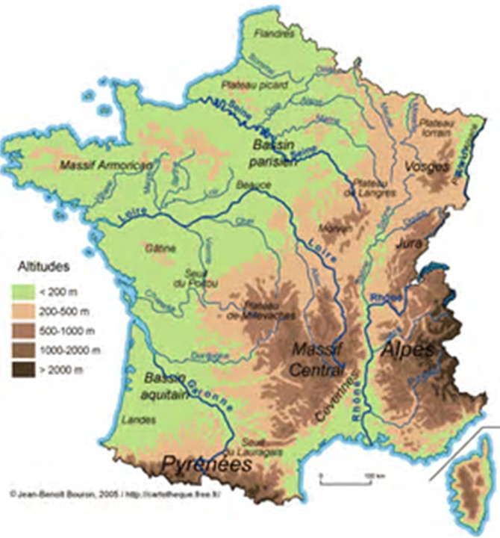
LA FRANCIA

Slide 2
FRONTIÈRES La France est limitée à l'est par la Belgique, le Luxembourg, l'Allemagne, la Suisse et l'Italie au sud-est par le Principauté de Monaco et au sud-ouest par le Principauté d'Andorre et par l'Espagne. Au sud elle est bordée par la Mer Méditerranée, à l'ouest par l'Océan Atlantique et au nord par la Manche.

Slide 3
LE TERRITOIRE Ses principales chaînes montagneuses sont: les Alpes, les Pyrénées et le Massif Central, qui se trouve au centre du pays. Les grandes plaines françaises sont le Bassin Parisien, la plaine d'Alsace, la Vallée du Rhône et le Bassin Aquitain.

Slide 4
LES FLEUVES Les principaux fleuves français sont la Loire, qui est le fleuve le plus long, la Seine et la Garonne, qui se jettent dans l'Océan Atlantique. Au contraire, le Rhône se jette dans la Mer Méditerranée par un vaste delta, la Camargue. LES CÔTES En France il y a plus de 4000 kilomètres de côtes. L'aspect du littoral français est très varié : il y a des côtes basses avec des plages sableuses et des dunes, des marais, des côtes rocheuses avec des falaises.

Slide 5
LE CLIMAT Le climat océanique est présent dans les régions de l'Ouest, avec des pluies abondantes toute l'année. Au centre du pays le climat est continental, avec des hivers froids. Au sud, le climat méditerranéen apporte des étés chauds et ensoleillés et des hivers doux, tandis que le climat montagnard caractérise la région des Alpes et des Pyrénées.

Slide 6
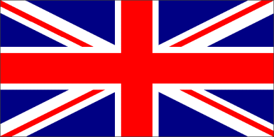
UNITED KINGDOM

Slide 7
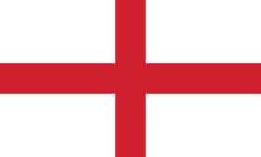
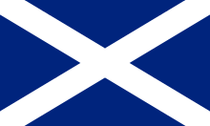
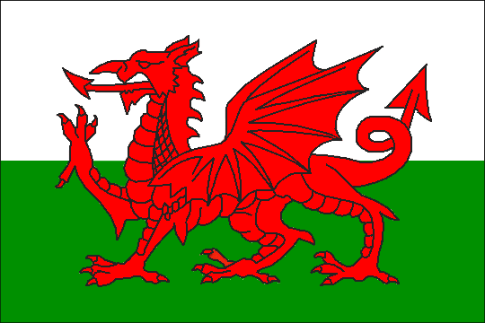
The British flag – called Union Jack - is composed by:
St George’s flag for England
St Patrick’s flag for Northern Ireland
St Andrew’s flag for Scotland
The Red Dragon of St David for Wales isn’t in the Union Jack!

Slide 8
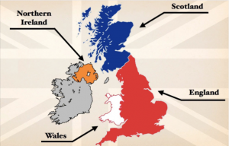

Slide 9
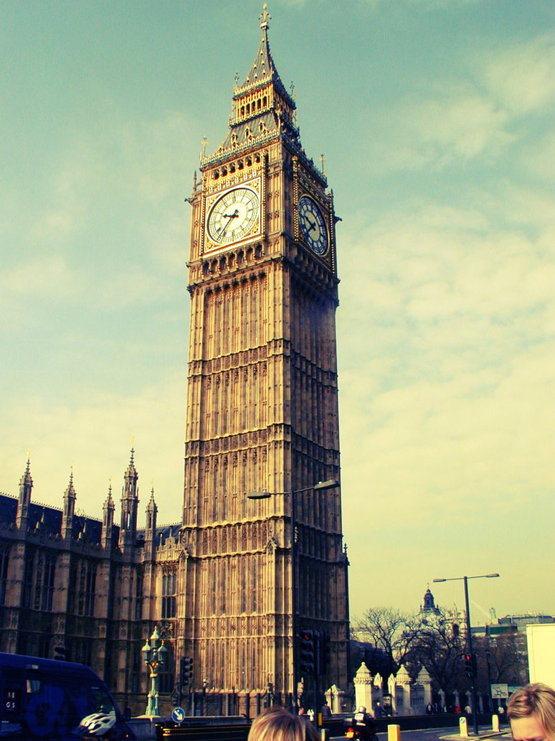
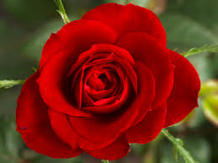
ENGLAND:
It’s big! The population is 53 million.
The BIG BEN is situated in London. London is the capital city of England. It’s a very big city. The symbol of England is a red rose.

Slide 10
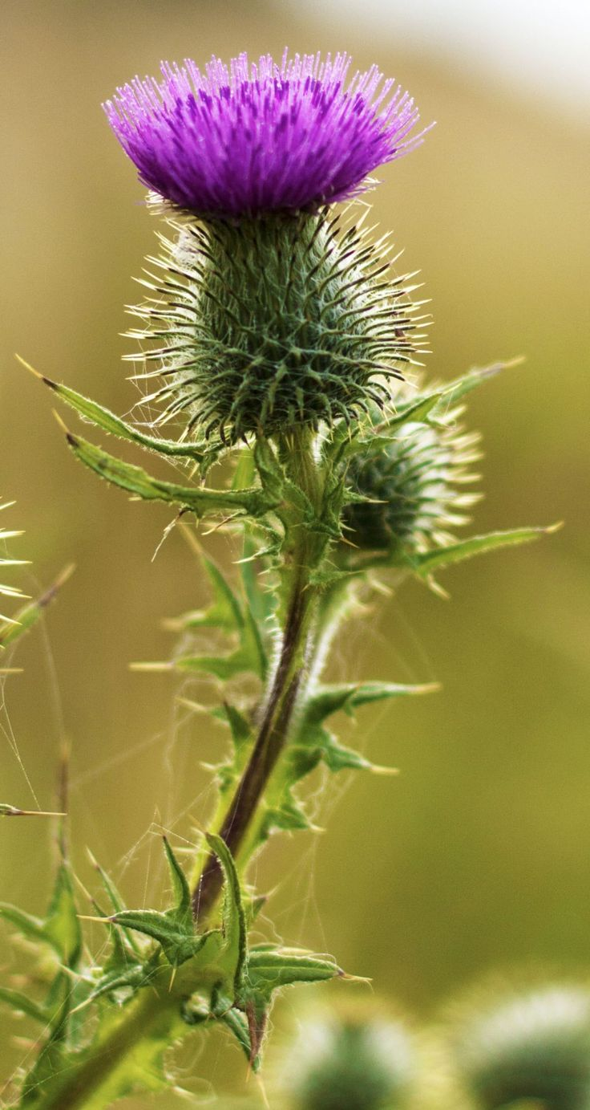
SCOTLAND:
The population is 5 million. Edinburgh is the capital city. It’s a very old city. Scotland is famous for its castles and lakes (Loch Ness). Its symbol is the thistle.

Slide 11
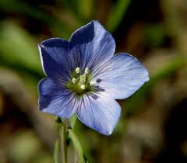
NORTHERN IRELAND:
It’s a small country. Belfast is the capital city.
Northern Ireland is in the north of Ireland.
It’s famous for its big shipyard and ships, for example The Titanic.
The symbols are the flax and
the shamrock.

Slide 12
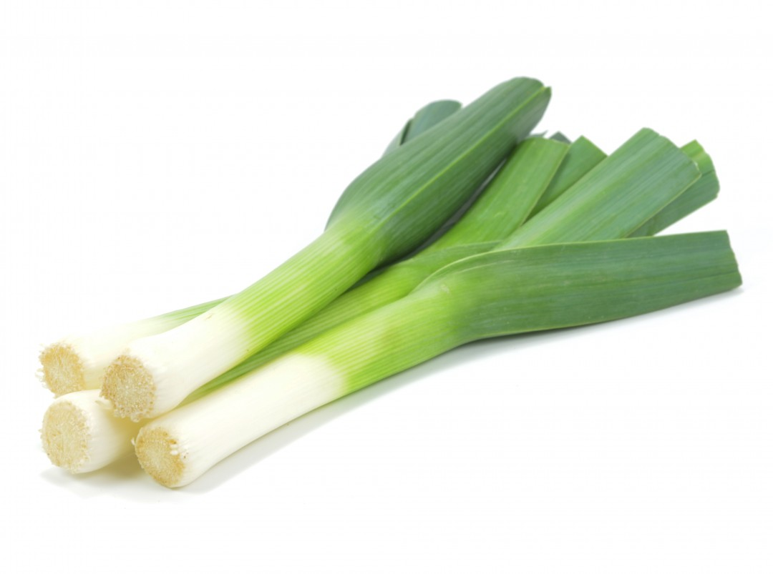
WALES:
It is to the west of Britain. Its population is 3 million. The capital is Cardiff.
Wales is famous for its castles, beautiful coasts and rugby! The leek is the symbol of Wales.

